Slide 1
«Психолого-педагогическое сопровождение учащихся с ограниченными возможностями здоровья в условиях инклюзии на уровне начального общего образования»
Муниципальное казенное учреждение для детей, нуждающихся
в психолого-педагогической и медико-социальной помощи
«Центр диагностики и консультирования»
Карловская Н.П., начальник службы координационной работы и методического обеспечения

Slide 2
ФГОС начального общего образования (1 — 4 кл.)
Стандарт образования обучающихся с умственной отсталостью (интеллектуальными нарушениями)
Стандарт начального общего образования обучающихся с ограниченными возможностями здоровья
ПРИКАЗ МИНИСТЕРСТВО ПРОСВЕЩЕНИЯ РОССИЙСКОЙ ФЕДЕРАЦИИ от 28 августа 2020 года N 442 «Об утверждении Порядка организации и осуществления образовательной деятельности по основным общеобразовательным программам - образовательным программам начального общего, основного общего и среднего общего образования» (с изменениями на 20 ноября 2020 года)
https://fgosreestr.ru/
https://fgos.ru/

Slide 3
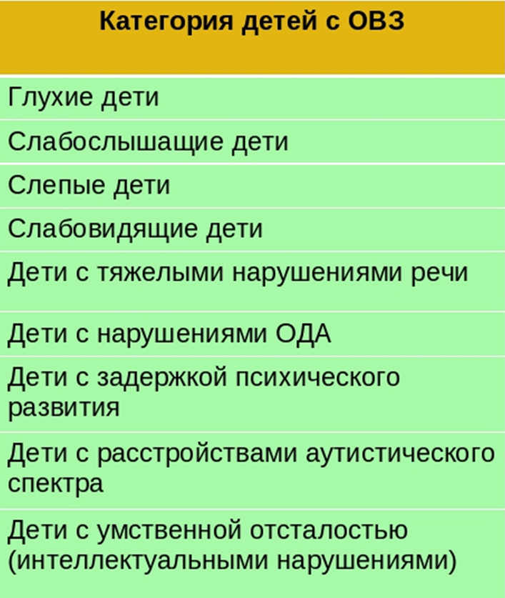
Дети с ограниченными возможностями здоровья (ОВЗ) - дети в возрасте от 0 до 18 лет с физическими и (или) психическими недостатками, имеющие ограничение жизнедеятельности, обусловленное врожденными, наследственными, приобретенными заболеваниями или последствиями травм, подтвержденными в установленном порядке.

Slide 4
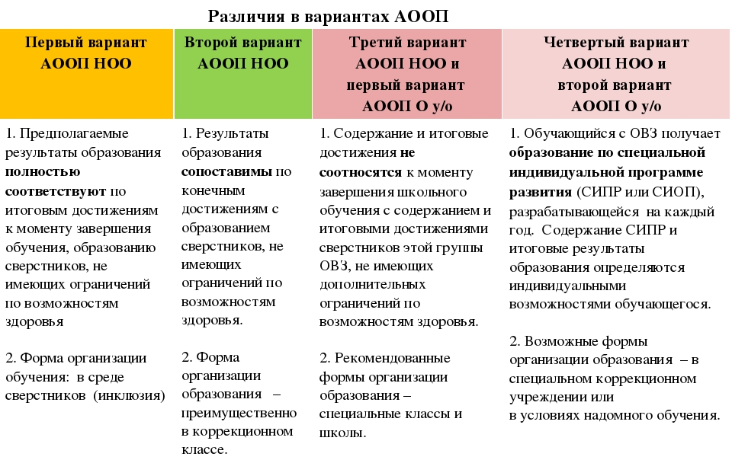

Slide 5

Психологические особенности детей с ОВЗ
Низкий уровень развития восприятия
Недостаточно сформированы пространственные представления
Внимание неустойчивое, рассеянное
Память ограничена в объеме
Низкий уровень развития мелкой моторики
Снижена познавательная активность
Нарушения речевых функций
Недостаточное развитие мышления
Низкая работоспособность
Несформированность произвольного поведения
Трудности в выстраивании общения
Особые образовательные потребности – это потребности в условиях, необходимых для оптимальной реализации актуальных и потенциальных возможностей (когнитивных, энергетических и эмоционально-волевых, включая мотивационные), которые может проявить ребенок с недостатками развития в процессе обучения.

Slide 6

Типичные затруднения у детей с ОВЗ
Темп выполнения заданий очень низкий
Нуждается в постоянной помощи взрослого
Трудности в понимании инструкций
Инфантилизм
Нарушение координации движений
Низкая самооценка
Повышенная тревожность
Повышенная утомляемость

Slide 7

дидактические принципы
    Принцип педагогического оптимизма.
Принцип ранней педагогической помощи
Принцип коррекционно-компенсирующей направленности образования
Принцип развития мышления, языка и коммуникации как средств специального образования
Принцип социально-адаптирующей направленности образования
Принцип деятельностного подхода в обучении и воспитании
Принцип дифференцированного и индивидуального подхода
Принцип необходимости специального педагогического руководства

Slide 8

виды деятельности на уроке
а) начинать урок лучше с заданий, которые тренируют память, внимание;
б) сложные интеллектуальные задания использовать только в середине
урока;
в) чередовать задания, связанные с обучением, и задания, имеющие только коррекционную направленность (зрительная гимнастика, использование заданий на развитие мелкой моторики, развитие восприятия и мышления);
г) использовать сюрпризные, игровые моменты, моменты соревнования, интриги, ролевые игры, мини-постановки (всю ту деятельность, которая затрагивает эмоции детей и связывает знания с жизнью).

Slide 9
Планирование работы в классе
Предлагать четкие алгоритмы для работы.
Упрощать задания для ребенка с ОВЗ, делая акцент на основные идеи.
Обязательное использование наглядных средств.
Заменять задания альтернативными.
Предлагать задания на выбор по содержанию, форме выполнения.
Прописывать индивидуальные цели и задачи для детей с ОВЗ.
Уменьшать объем выполняемой учеником работы.
Предусмотреть работу в парах, в группах.
Использовать знаковые символы для ориентации в выполнении заданий, планировании действий.
Предусмотреть в ходе урока смену деятельности учащихся.
В классе и на парте ребенка не должно быть предметов, способных отвлечь его от работы.

Slide 10

Формулировка заданий
Задание должно быть сформулировано как в устном, так и в письменном виде.
Задание должно быть кратким, конкретным.
Просите ребенка повторить задание.
Задание можно формулировать в несколько этапов.
При формулировании заданий покажите конечный продукт (законченный текст, решение математической задачи…)
Формулируя задание, стойте рядом с ребенком.
Давать ребенку возможность закончить начатое задание.

Slide 11
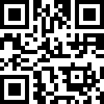
Оценка
Старайтесь отмечать хорошее поведение ребенка, а не плохое.
Не обращайте внимание на не очень серьезные нарушения дисциплины.
Будьте готовы к тому, что поведение ребенка может быть связано с приемом медикаментов.
Придумайте какое-то «особое» слово, после произнесения вами которого ребенок поймет, что поступает не должным образом.
Используйте промежуточную оценку, чтобы отразить прогресс.
Разрешайте ребенку переписывать работу, чтобы получить лучшую отметку (в дальнейшем учитывать отметку за переделанную работу).
Рекомендации педагогам

Slide 12

Общие правила педагогической работы
1. Индивидуальный подход к каждому ученику.
2. Предотвращение наступления утомления, используя для этого разнообразные средства (чередование умственной и практической деятельности, преподнесение материала небольшими дозами, использование интересного и красочного дидактического материала и средств наглядности).
3. Использование методов, активизирующих познавательную деятельность учащихся, развивающих их устную и письменную речь и формирующих необходимые учебные навыки.
4. Проявление педагогического такта. Постоянное поощрение за малейшие успехи, своевременная и тактическая помощь каждому ребёнку, развитие в нём веры в собственные силы и возможности.

Slide 13



служба координационной работы и методического обеспечения
ул. 30 лет Победы, 7/2
77-12-08
Отдел по организации работы территориальных психолого-медико-педагогических комиссий 3, 4 (для детей школьного возраста)
ул. 30 лет Победы, 7/2
77-12-02

